Slide 1
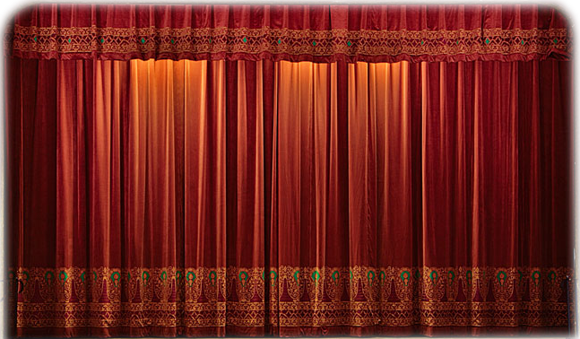
সবাইকে শুভেচছা

Slide 2
শিক্ষক পরিচিতি
মোঃ এনামুল হক
প্রভাষক সমাজবিজ্ঞান
কাকনহাট কলেজ,গোদাগাড়ী,রাজশাহী।
Email- enamulbiroil@gmail.com

Slide 3
পাঠ পরিচিতি
সমাজবিজ্ঞান
প্রথম পত্র
একাদশ- দ্বাদশ শ্রেণি
শ্রেনীঃ- একাদশ-দ্বাদশ
বিষয়ঃ- সমাজবিজ্ঞান(১ম পত্র)
অধ্যায়ঃ-ষষ্ঠ [ সমাজজীবনেপ্রভাব বিস্তারকারী উপাদান]
পাঠঃ- ৫ ও ৬
তারিখঃ- 10/০১/২০২১ ইং

Slide 4
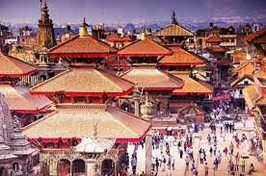
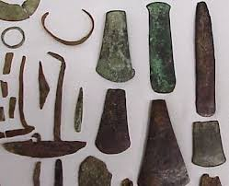
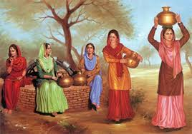
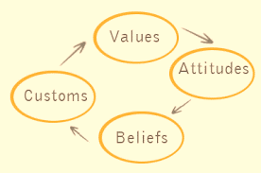
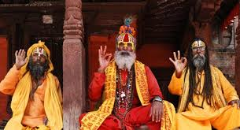
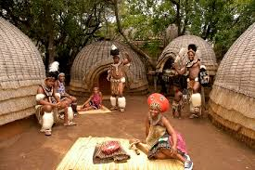
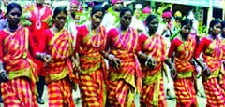
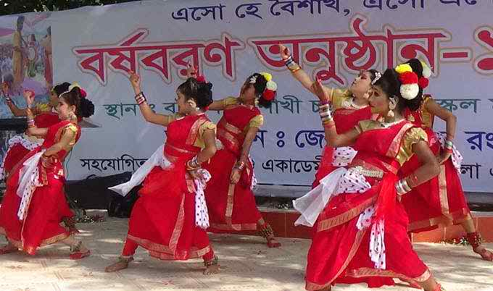
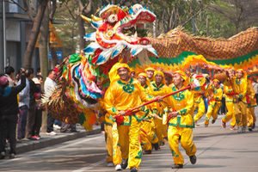
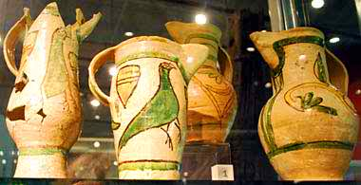
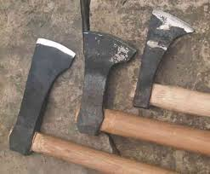
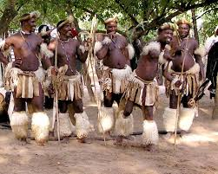
নিচের ছবিগুলো লক্ষ্য কর এবংচিন্তা করে বল তা কি নির্দেশ করে
মানব সৃষ্ট বস্তু
মানবসৃষ্ট অবস্তগত উপাদান

Slide 5
আজকের পাঠ
সমাজজীবনে সাংস্কৃতিক উপাদানের প্রভাব

Slide 6
শিখনফল
এই পাঠ শেষে শিক্ষার্থীরা----------
সংস্কৃতি কী তা বলতে পারবে
সংস্কৃতির প্রকারভেদ ব্যাখ্য করতে পারবে
সমাজজীবনের বিভিন্ন ক্ষেত্রে সাংস্কৃতিক উপাদানের প্রভাব বিশ্লেষণ করতে পারবে

Slide 7
বিষয়বস্তু উপস্থাপন
২৫মিনিট

Slide 8
মানব জীবনে সাংস্কৃতিক উপাদনের প্রভাবঃ
সমাজজীবনে সাংস্কৃতিক উপাদানের প্রভাব আলোচনার করার পূর্বে সংস্কৃতি কি তা জানা দরকার।
ইংরেজী Culture শব্দটি ল্যাটিন শব্দ“colere”থেকে এসেছে যার অর্থ কর্ষণ বা চাষ।এখানে চাষ বলতে জ্ঞানের চাষ বুঝায় অর্থাৎ চর্চা বা অনুশীলনের মাধ্যমে প্রাপ্ত বিষয়।
সাধারণ অর্থে সংস্কৃতি বলতে ভাষা-সাহিত্য-সংগীত ও শিল্পকলা প্রভৃতি চর্চাকেই বুঝায়।কিন্তু নৃবিজ্ঞানে সংস্কৃতির অর্থ আরো ব্যাপক। নৃবিজ্ঞানের ভাষায় মানুষ তার জীবন ধারণের প্রয়োজনে যা কিছু সৃষ্টি বা উদ্ভাবন করেছে তাই তার সংস্কৃতি।

Slide 9
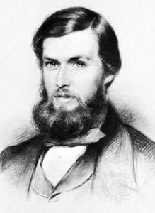
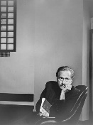
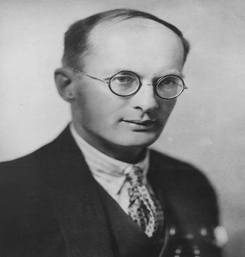
E.B.Tylor তার “Primitive Culture”-গ্রন্থে বলেন, “সমাজের সদস্য হিসেবে মানুষের অর্জিত জ্ঞান, বিশ্বাস, কলা, নৈতিকতা,আইন,প্রথা অভ্যাস ইত্যাদির এক জটিল সমাবেশই হলো সংস্কৃতি।”
E.B.Tylor
সমাজবিজ্ঞানী Jones এর মতে, “মানব সৃষ্ট সবকিছুর সমষ্টিই হলো সংস্কৃতি।”
নৃবিজ্ঞানী B.Malinowski তার“A Scientific Theory of Culture”-গ্রন্থে বলেন, “সংস্কৃতি হলো মানুষের তৈরী বস্তু ও উপায় যার মাধ্যমে সে তার উদ্দেশ্য সাধন করে।”
ম্যালিনোস্কি

Slide 10
সংস্কৃতির উপাদান(Elements of culture)
বস্তুগত উপাদান
অবস্তুগত উপাদান
Technology
জ্ঞান (knowledge)
কৃষি প্রযুক্তি
বিশ্বাস (Belief)
স্বাস্থ্য প্রযুক্তি
নির্মান প্রযুক্তি
ভাষা (language)
যানবাহন প্রযুক্তি
অনুমোদন (sanction)
মুল্যবোধ (values)
শিল্প প্রযুক্তি
শিক্ষা
যোগাযোগ প্রযুক্তি
ধর্ম ও নৈতকতা
আদর্শ (Norms)
পশু প্রযুক্তি

Slide 11
সমাজজীবনের বিভিন্ন ক্ষেত্রে সাংস্কৃতিক উপাদানের প্রভাব
সংস্কৃতি সমাজজীবনকে প্রভাবিত করে এর অর্থ সংস্কৃতির বস্তুগত ও অবস্তুগত উভয় উপাদানই সমাজজীবনকে নানাভাবে প্রভাবিত করে।নিম্নে তা আলোচনা করা হলোঃ
১)কৃষি প্রযুক্তিঃকৃষি প্রযুক্তি উন্নয়নের ফলে উৎপাদন ব্যবস্থায় ব্যাপক পরিবর্তন আসে।যেমন-এক সময় লাঙল দিয়ে চাষ করা হলেও বর্তমানে ট্রাক্টার,পাওয়ার টিলার,ডিপ টিউবোয়েল,উচ্চ ফলনশীল বীজ, সার,বীজ,কীটনাশক ইত্যাদি আবিস্কার হওয়ার ফলে একদিকে যেমন উৎপাদন খরচ ও সময় কম লাগে তেমনি উৎপান পূর্বের তুলনায় বহুগুন বৃদ্ধি পেয়েছে।ফলে খাদ্যঘাটতি কমে গেছে।

Slide 12
২)শিল্প প্রযুক্তিঃশিল্প প্রযুক্তি আবিস্কারের ফলে হাতের চেয়ে যন্ত্রের সাহায্যে কম সময়ে দ্রুত গতিতে বস্ত্র শিল্প,লৌহ শিল্প,বিভিন্ন পরিবহন শিল্প,চিনি,প্রভৃতি নিত্যব্যবহার্য দ্রব্যাদি অধিক পরিমান সখিন পণ্য উৎপাদন হচ্ছে।ফলে মানুষের নানাবিধ প্রয়োজন পূরণ সম্ভব হচ্ছে এবং মানুষের জীবন আরামদায়ক হয়েছে।
৩)যানবাহন প্রযুক্তিঃ যানবাহন প্রযুক্তি আবিস্কারের ফলে পূর্বের ঘোড়া বা গরুর গাড়ির তুলনায় রেলগাড়ি,মোটরগাড়ি,ট্রাক দ্রুতগতিতে তার তুলনায় প্লেন বা হেলিকপ্টার আরো বেশী দ্রুতগতিতে মানুষ এক জায়গা থেকে অন্য জায়গায় আরামে যাতায়াত করতে পারে।

Slide 13
৪)স্বাস্থ্য প্রযুক্তিঃ স্বাস্থ্য প্রযুক্তি আবিস্কারের ফলে একদিকে যেমন মানুষের জীবনদায়ী নানা ঔষধ আবিস্কার হয়েছে তেমনি রোগ নির্ণয় যন্ত্র আবিস্কার হওয়ায় মানুষের বিভিন্ন রোগ খুব সহজে নিরূপণ ও নির্মুল করা সম্ভব হচ্ছে।ফলে মানুষের গড় আয়ু বৃদ্ধি পেয়েছে।
৫) যোগাযোগ প্রযুক্তিঃপূর্বে মানুষের সাথে মানুষের যোগাযোগের জন্য চিঠি,ঢাক বাজানো প্রভৃতি উপায় আবলম্বন করা হতো।এতে সময় লাগতো বেশী।কিন্তু বর্তমানে টেলিগ্রাফ,টেলিফোন,মোবাইল, ইমেইল, ফ্যাক্স, ইন্টারনেট, ফেইসবুক,টুইটার প্রভৃতি অত্যধুনিক যোগাযোগ প্রযুক্তি আবিস্কৃত হওয়ায় কয়েক সেকেন্ডের মধ্যে পৃথিবীর এক প্রান্ত থেকে অন্য প্রান্তে সংবাদ পৌঁছে দেওয়া সম্ভব হচ্ছে।

Slide 14
৬)নির্মাণ প্রযুক্তিঃ নির্মাণ প্রযুক্তি আবিস্কারের ফলে আজকাল আকাশচুম্বি বহুতল ভবন নির্মাণ করা সম্ভব হচ্ছে যা শিল্পায়ন ও নগরায়ন বৃদ্ধিতে ভূমিকা রাখছে।আবার এগুলো নির্মাণের জন্য বিভিন আধুনিক যন্ত্রপাতি ব্যবহৃত হওয়ায় শ্রমিক কম লাগে ফলে নির্মাণ খরচ অনেক কমে যায়।
৭)অবস্তুগত সংস্কৃতিঃঅবস্তুগত সংস্কৃতিও সমাজজীবনকে নানাভাবে প্রভাবিত করে।বস্তুগত সংস্কৃতি উদ্ভব ও বিকাশের পেছনে রয়েছে অবস্তুগত সংস্কৃতি।যেমন-জ্ঞান,দক্ষতা ইত্যাদি।

Slide 15
অবস্তুগত সংস্কৃতির প্রভাবঃ
মানসিক বিকাশঃশিক্ষা,সাহিত্য,সংগীত ও শিল্পকলা মানুষের চিন্তা চেতনাকে জাগ্রত করতে,অন্তরের কলুষতা দূর করতে, জীবনকে সুন্দর ও সৌন্দর্য্যময় করতে এবং মানসিক বিকাশের ক্ষেত্রে এসব অবস্তুগত সংস্কৃতির গুরুত্ব অনস্বীকার্য।
মানুষের চরিত্র গঠনঃশিক্ষা, ধর্ম ও নৈতিকতা মানুষের চরিত্র গঠন ব্যক্তিত্বের বিকাশ,দুর্নীতি প্রতিরোধ, সমাজকল্যমূলক কাজ,ভাল-মন্দের পার্থক্য,দেশাত্ববোধ তৈরী,ন্যায়নীতি ও বিশ্বভাতৃত্ববোধ সৃষ্টি প্রভৃতি ক্ষেত্রে গুরুত্বপূর্ণ ভূমিকা পালন করে।
ব্যক্তিত্ব গঠনঃমানুষের প্রতি মানুষের ভালবাসা,ঘৃণা জাগ্রত করতে আদর্শ ও মূল্যবোধ ভূমিকা পালন করে।যেমন-একটি হিন্দু পরিবারে একজন মুসলিম প্রবেশ করলে বা যে স্থানে বসে খাবার খায় সেই স্থানটি গোবর-জলের ছিটা দিয়ে পবিত্র করে।বড়দের এই আচরণ দেখে ছোট শিশুরাও পরবর্তী জীবনে তারাও সেটি অনুসরণ করে।অর্থাৎ শিশুর ব্যক্তিত্ব গঠনে পরিবারের আদর্শ ও মূল্যবোধ গুরুত্বপূর্ণ ভূমিকা পালিন করে।
বিশ্বাসবোধের ক্ষেত্রেঃসাংস্কৃতিক ভিন্নতার কারনে মানুষের বিশ্বাসবোধের ক্ষেত্রেও তফাৎ দেখা যায়।যেমন-বাংলাদেশে পেঁচাকে অশুভ লক্ষণ বলে মনে করা হয় কিন্তু আফ্রিকায় তা সোভাগ্যের প্রতীক হিসেবে চিহ্নিত।

Slide 16
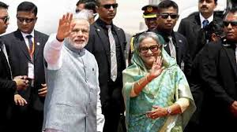
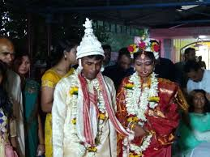
সামাজিক সম্পর্ক

Slide 17
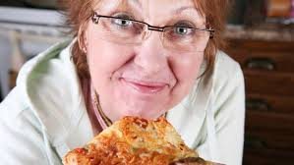
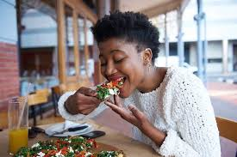
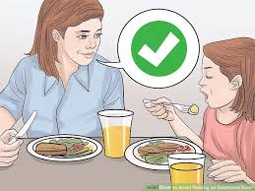
অভ্যাস ও রুচিবোধ

Slide 18
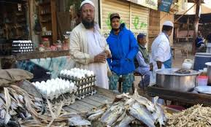
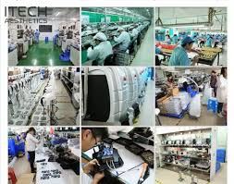
অর্থ ব্যবস্থা

Slide 19
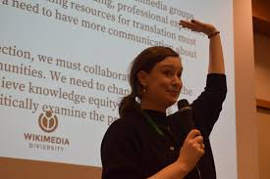
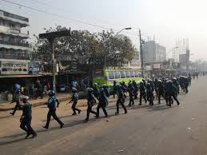
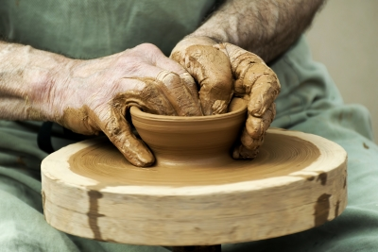
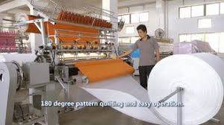
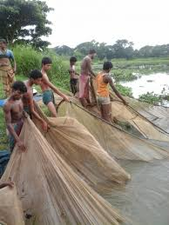
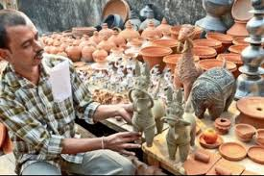
পেশাগত বৈচিত্র্য

Slide 20
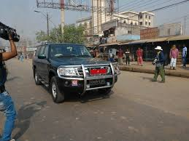
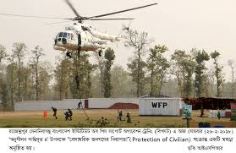
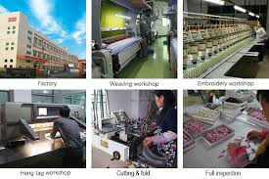
সামাজিক উন্নয়ন ও গতিশীলতা

Slide 21
দলীয় কাজ
১৫মিনিট
ক দল
সামাজিক উন্নয়ন গতিশীলতার ক্ষেত্রে সংস্কৃতি কীভাবে প্রভাব বিস্তার করে?
খ দল
সাংস্কৃতিক উপাদান হিসেব আদর্শ ও মূল্যবোধ মানুষকে কীভাবে প্রভাবিত করে?
গ দল
সাংস্কৃতিক উপাদান হিসেব প্রযুক্তি কীভাবে সমাজজীবনকে প্রভাবিত করে?

Slide 22
মূল্যায়ন
৫মিনিট
১।সংস্কৃতি কী?
২।কোনটি ব্যক্তিকে পরিপূর্ণ মানুষ হিসেবে গড়ে তোলে?
৩।“সমাজের সদস্য হিসেবে মানুষের অর্জিত জ্ঞান,বিশ্বাস,কলা,নৈতিকতা,আইন,প্রথা অভ্যাস ইত্যাদির এক জটিল সমাবেশই হলো সংস্কৃতি”-উক্তিটি কার?
৪।কাব্য,সাহিত্য,শিল্পকলা,সংগীত,নৃত্য ইত্যাদি কোন সংকৃতির অন্তর্ভুক্ত?
৫।কৃৎকৌশল কোন সংস্কৃতির অন্তর্ভুক্ত?
উদ্দীপকটি দেখ এবং বলঃ
৬।উদ্দীপকে প্রশ্ন চিহ্নিত(?)স্থানে কোনটি বসবে?
ক)ভৌগোলিক উপাদান খ)জৈবিক উপাদান
গ)সাংস্কৃতিক উপাদান ঘ)সামাজিক উপাদান
আইন
অনুশাসন
লোকরীতি
?
প্রতীক
মূল্যবোধ
আদর্শ
ভাষা

Slide 23
বাড়ির কাজ
সমাজজীবনে জৈবিক উপাদান না সাংস্কৃতিক উপাদান কোনটি অধিক কার্যকর?বিশ্লাষণ কর।

Slide 24
সকলকে ধন্যবাদ

